Slide 1
Schakelscriptie J.B. Siemes
Begeleider Prof.dr. J.C. de Jong
Pre-master Journalistiek en Nieuwe Media
Kranten in Krachtbundeling
Over de impact van samenwerking op de lokale krant haar, inhoud en functie

Slide 2
“Wat zijn de implicaties van een samenwerking van kleine regionale kranten, zoals het ‘Zenderstreeknieuws’, binnen een grotere entiteit zoals ‘Het Kontakt’, voor de functie van de lokale krant?”
Jort Siemes
Schakelscriptie
Notes:
Onderzoeksvraag

Slide 3
Theoretisch Kader
Jort Siemes
Schakelscriptie
Notes:
Onderzoeksvraag

Slide 4

Hoofdstukken – Theoretisch Kader
Jort Siemes
Schakelscriptie
Lokale Journalistiek
Vormgeving voor samenwerking van de Lokale Krant
Impact van een samenwerking op de samenstelling van de lokale krant
Financiële impact van een samenwerking op de lokale krant
Andere oplossingen voor problemen lokale krant
Samenvatting Theoretisch Kader

Slide 5
Jort Siemes
Schakelscriptie
Samenvatting Theoretisch Kader
Samenwerking tussen lokale kranten kan kwaliteit en kwantiteit van berichtgeving verbeteren
Nodig om toekomst lokale journalistiek te waarborgen
Topiclijst met deze vindingen (en meer) opgesteld

Slide 6
Methode
Jort Siemes
Schakelscriptie
Notes:
Onderzoeksvraag

Slide 7
Methode
Jort Siemes
Schakelscriptie
Semigestructureerde diepte-interviews (n=6)
Analyse
Transcriberen
Open coderen
Axiaal coderen
Opstellen in categorieën
Medium | Naam | Functie
Leids Nieuwsblad | Maarten Koop | Eindredacteur
Leids Nieuwsblad | Hans Schuurman | Journalist
Het Kontakt | Rick den Besten | Hoofdredacteur
Het Zenderstreeknieuws | Loes van Straten | Redacteur
Het Zenderstreeknieuws | Linda de Kort | Redacteur
Vijfheerenlanden | Gertjan den Ouden | Eindredacteur
Onderzoeksobject

Slide 8
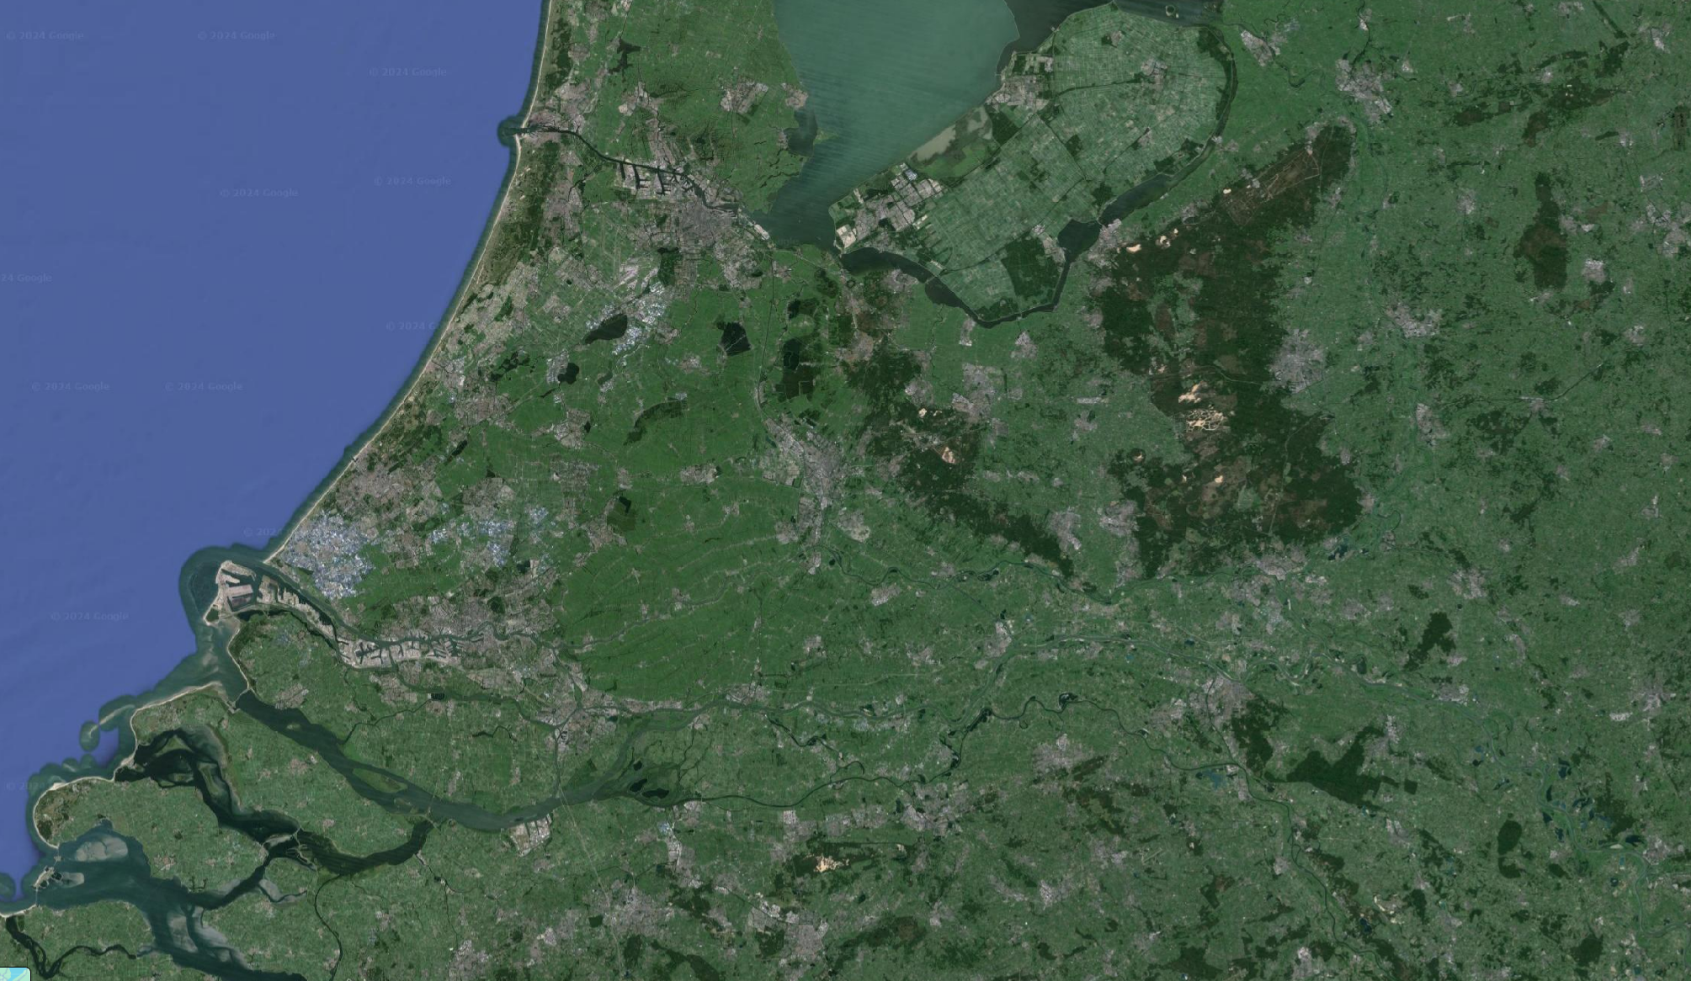
Onderzoeksobject
HET KONTAKT

Slide 9












Alblasserwaard
Altena
Culemborge Courant
Goudse Post
IJssel en Lekstreek
Klaroen
Krimpenerwaard
De Molenkruier
Tiel
Vijfheerenlanden
West betuwe
Woerdense Courant
Zenderstreeknieuws
Onderzoeksobject
HET KONTAKT

Slide 10
IJSSELSTEIN
Zenderstreeknieuws
Alblasserwaard
Altena
Culemborge Courant
Woerden
Goudse Post
IJssel en Lekstreek
Klaroen
Krimpenerwaard
Nieuwegein
De Molenkruier
Gouda
Vianen
Tiel
Schoonhoven
Culemborg
Vijfheerenlanden
West betuwe
Woerdense Courant
Zenderstreeknieuws
Capelle aan den IJssel
Tiel
Papendrecht
Giessenburg
Geldermalsen
De Regio
HET KONTAKT

Slide 11
IJSSELSTEIN
Zenderstreeknieuws
Alblasserwaard
Altena
Culemborge Courant
Woerdense Courant
Goudse Post
IJssel en Lekstreek
Klaroen
Krimpenerwaard
Molenkruier
De Molenkruier
Goudse Post
Vijfheerenlanden
Tiel
Krimpenerwaard
Culemborgse Courant
Vijfheerenlanden
West betuwe
Woerdense Courant
Zenderstreeknieuws
IJssel en Lekstreek
Tiel
Klaroen
Alblasserwaard
West Betuwe
De Regio
HET KONTAKT

Slide 12


IJSSELSTEIN
Zenderstreeknieuws
Alblasserwaard
Altena
Culemborge Courant
Woerdense Courant
Goudse Post
IJssel en Lekstreek
Klaroen
Krimpenerwaard
Molenkruier
De Molenkruier
Goudse Post
Vijfheerenlanden
Tiel
Krimpenerwaard
Culemborgse Courant
Vijfheerenlanden
West betuwe
Woerdense Courant
Zenderstreeknieuws
IJssel en Lekstreek
Tiel
Klaroen
Alblasserwaard
West Betuwe
De Regio
HET KONTAKT

Slide 13
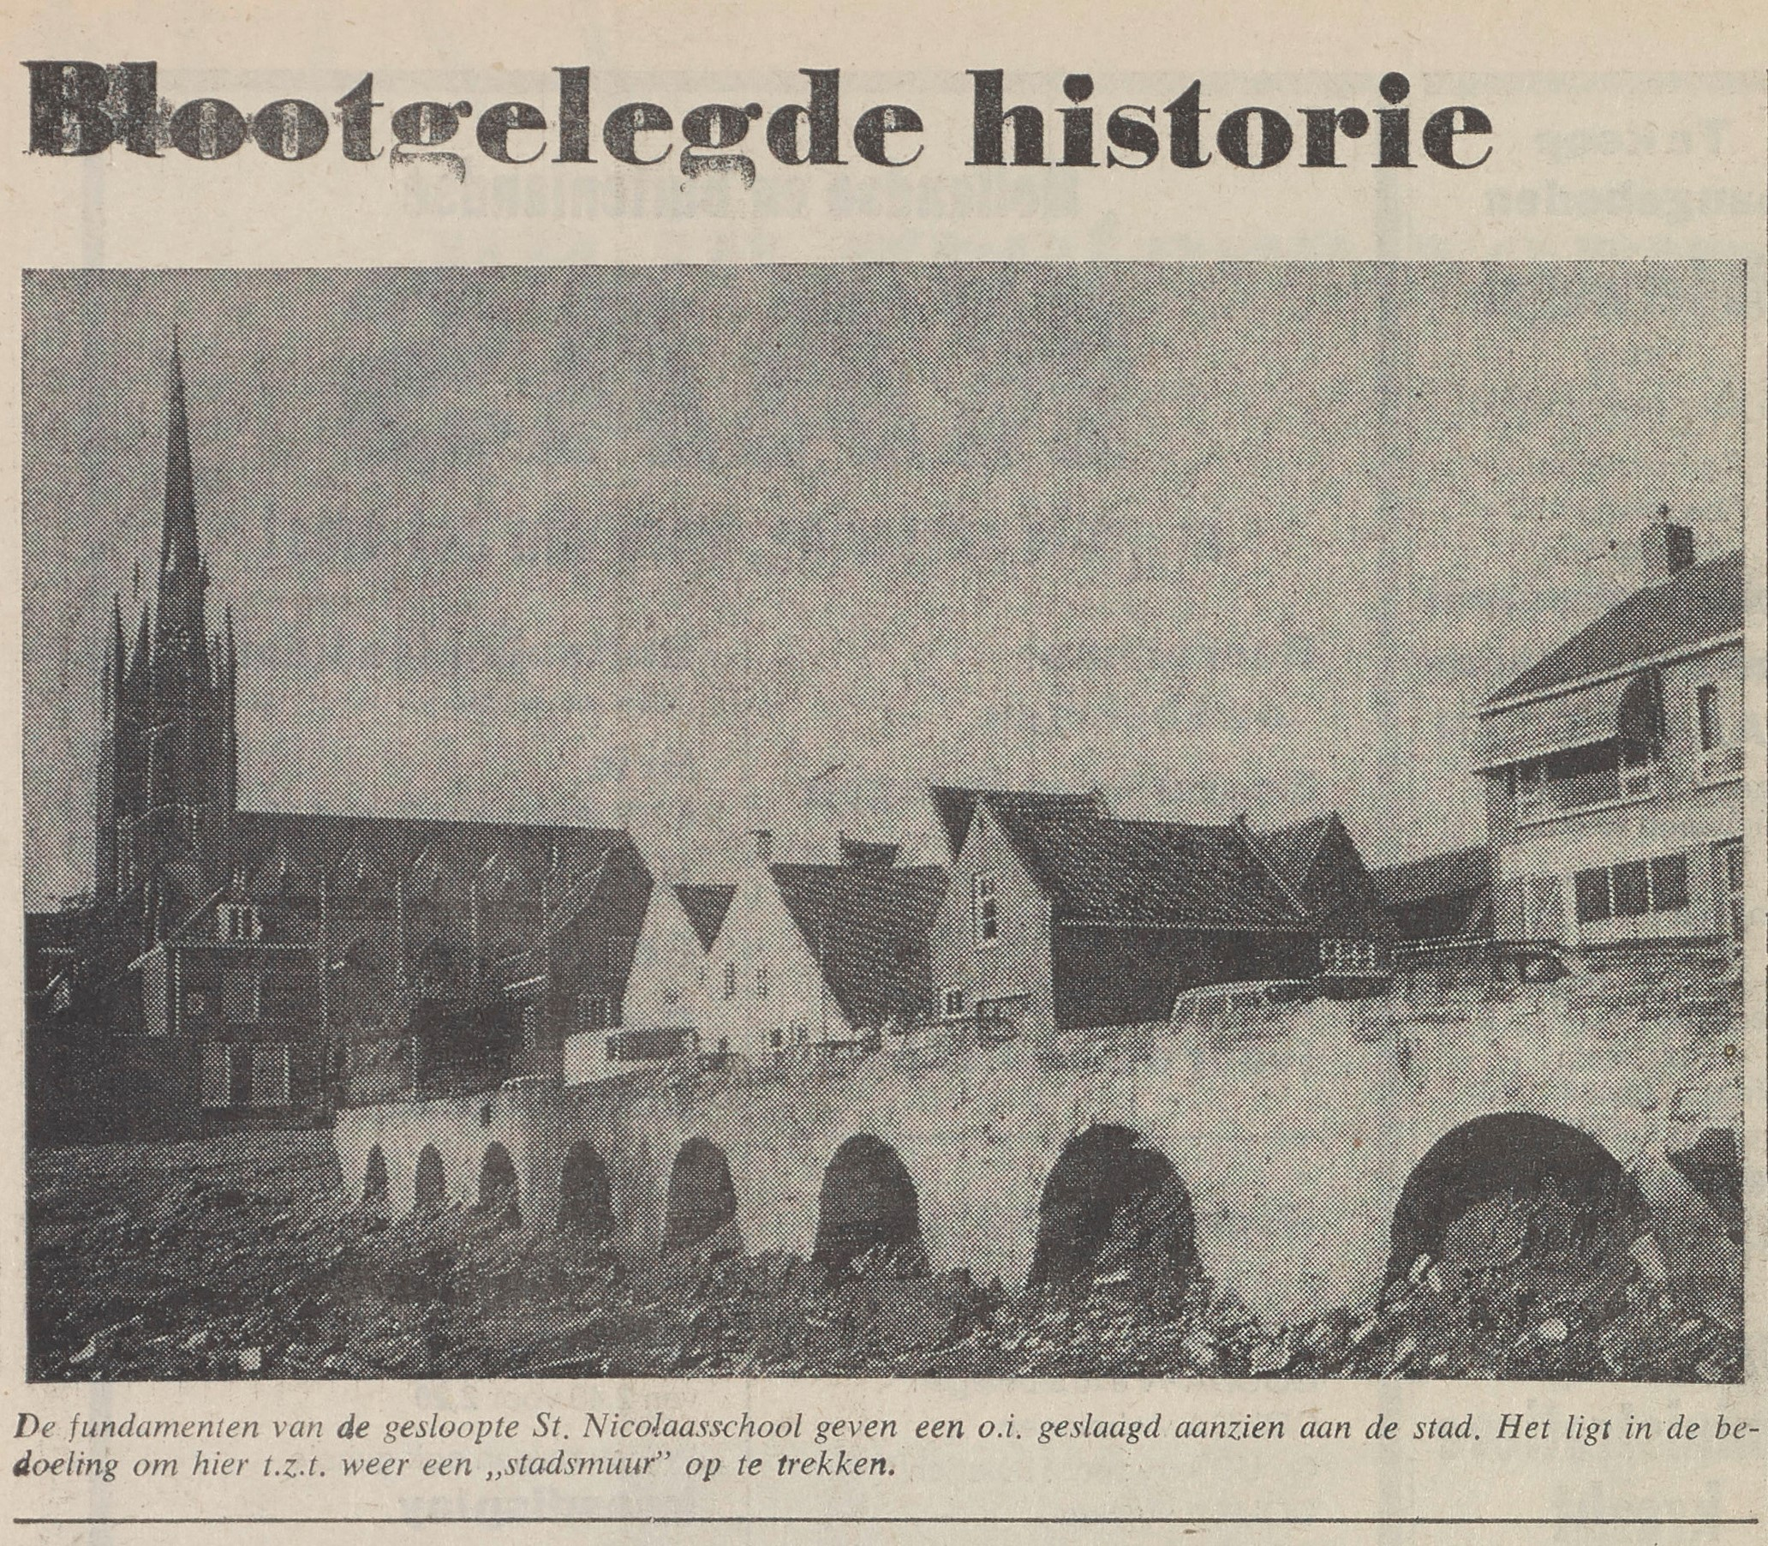
Jort Siemes
Schakelscriptie
IJsselstein (en Lopik)
ZENDERSTREEKNIEUWS
Notes:
Het zenderstreeknieuws is de enige van de drie lokale kranten die sinds de jaren 60 worden uitgegeven in regio ijsselstein die het heeft overleefd.

Slide 14
Resultaten
Jort Siemes
Schakelscriptie
Notes:
Onderzoeksvraag

Slide 15
Hoofdstukken – Resultaten
Jort Siemes
Schakelscriptie
Belang lokale journalistiek
Functies lokale journalistiek
Redactie
Samenwerking

Slide 16
Jort Siemes
Schakelscriptie
“Ik denk dat lokale journalistiek belangrijk is, omdat het heel dicht bij de mensen staat. Je ziet ook een tendens dat mensen steeds meer over hun woon- en leefomgeving willen weten.”
Rick den Besten
Het Kontakt

Slide 17


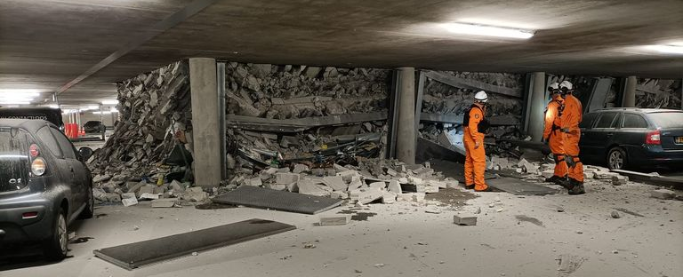
Geen slachtoffers na instorten parkeergarage Nieuwegein, OVV start onderzoek
Jort Siemes
Schakelscriptie
26 Mei, 22:00

Slide 18
Jort Siemes
Schakelscriptie
“Het ging meteen los op de redactie. Iedereen vroeg: Kun je dit zo snel mogelijk oppakken? Het gebeurde ’s avonds, dus was een kwestie van wie kon opblijven om alles in de gaten te houden.”
Loes van Straten
Het Zenderstreeknieuws

Slide 19
Conclusies
Jort Siemes
Schakelscriptie
Notes:
Onderzoeksvraag

Slide 20
Conclusies
Jort Siemes
Schakelscriptie
Samenwerking van kleine regionale kranten binnen grotere entiteiten heeft zowel positieve als uitdagende implicaties voor de functie van de lokale krant.
+ Synergievoordelen, versterkte financiële en operationele basis.
- Uitdagingen om de relevantie en impact van lokale kranten te behouden.
Advies: hiervoor zijn aanpassingsvermogen en innovatie essentieel
Notes:
Onderzoeksvraag

